Slide 2
Ca Nhập Lễ Về Bên Nhan Chúa Lm Thái Nguyên

Slide 3
Đk: Về bên nhan Chúa, khấn xin Ngài thương lắng nghe con, xin dủ tình thương đáp lời con.

Slide 4
** Lòng con kêu khấn, xin đưa đường dẫn lối con đi, con khát khao tìm thánh nhan Ngài.

Slide 5
Tk1: Con tìm nhan thánh Chúa, xin Ngài đừng nỡ ẩn mặt đi. Xin chớ bỏ rơi con, giữa đời lầm than tội lụy. Ngài là Thiên Chúa con, Đấng cứu độ con.

Slide 6
Đk: Về bên nhan Chúa, khấn xin Ngài thương lắng nghe con, xin dủ tình thương đáp lời con.

Slide 7
** Lòng con kêu khấn, xin đưa đường dẫn lối con đi, con khát khao tìm thánh nhan Ngài.

Slide 9
KINH VINH DANH
Ca Lên Đi 2

Slide 10
KINH VINH DANH

Slide 11
Chủ tế: Vinh danh Thiên Chúa trên các tầng trời. Và bình an dưới thế, bình an dưới thế cho người thiện tâm.

Slide 12
Chúng con ca ngợi Chúa. Chúng con chúc tụng Chúa. Chúng con thờ lạy Chúa. Chúng con tôn vinh Chúa. Chúng con cảm tạ Chúa vì vinh quang cao cả Chúa.

Slide 13
Lạy Chúa là Thiên Chúa, là Vua trên trời, là Chúa Cha toàn năng. Lạy Con Một Thiên Chúa, Chúa Giê-su Ki-tô.

Slide 14
Lạy Chúa là Thiên Chúa, là Chiên Thiên Chúa, là Con Đức Chúa Cha. Chúa xoá tội trần gian, xin thương, xin thương, xin thương xót chúng con.

Slide 15
Chúa xoá tội trần gian, Xin nhận lời chúng con cầu khẩn. Chúa ngự bên hữu Đức Chúa Cha, xin thương, xin thương, xin thương xót chúng con.

Slide 16
Vì lạy Chúa Giê-su Ki-tô, chỉ có Chúa là Đấng Thánh, chỉ có Chúa là Chúa, chỉ có Chúa là Đấng Tối Cao, cùng Đức Chúa Thánh Thần trong vinh quang Đức Chúa Cha. A-men. A-men.

Slide 18
KINH VINH DANH

Slide 19
Chủ tế: Vinh danh Thiên Chúa trên các tầng trời. A+B: Và bình an dưới thế cho người thiện tâm.

Slide 20
A: Chúng con cảm tạ Chúa vì vinh quang cao cả Chúa.
B: Lạy Chúa là Thiên Chúa, là Vua trên trời, là Chúa Cha toàn năng.

Slide 21
A: Lạy con một Thiên Chúa, Chúa Giêsu Kitô.
B: Lạy Chúa là Thiên Chúa, là Chiên Thiên Chúa là Con Đức Chúa Cha.

Slide 22
A: Chúa xóa tội trần gian, xin thương xót chúng con.
B: Chúa xóa tội trần gian, xin nhậm lời chúng con cầu khẩn.

Slide 23
A: Chúa ngự bên hữu Đức Chúa Cha, xin thương xót chúng con.
B: Vì lạy Chúa Giêsu Kitô, chỉ có Chúa là Đấng Thánh.

Slide 24
Chỉ có Chúa là Chúa, chỉ có Chúa là đấng tối cao.
A+B: Cùng Đức Chúa Thánh Thần trong vinh quang Đức Chúa Cha.
Amen.

Slide 26
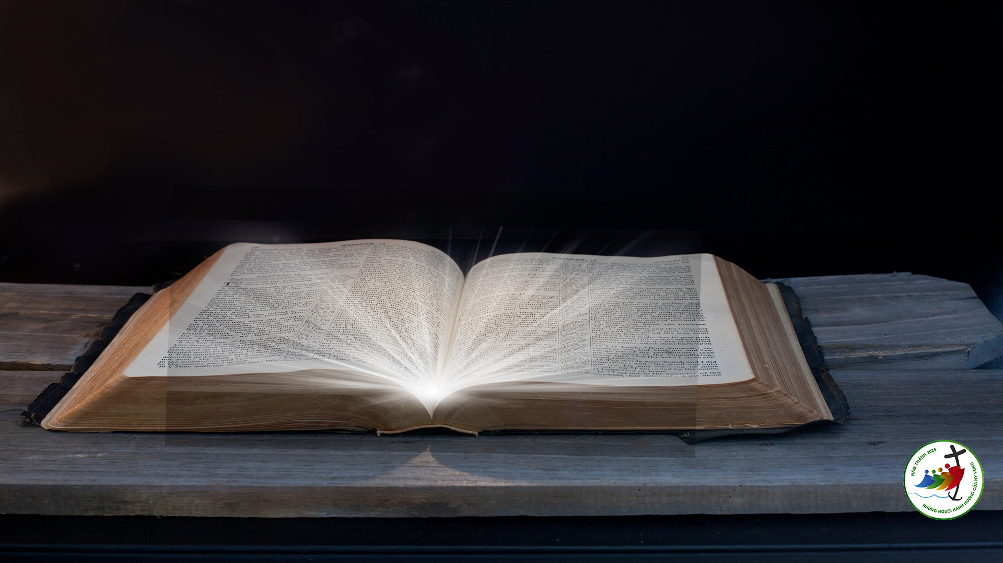
Bài đọc 1
Đáng nguyền rủa thay kẻ tin ở người đời ; phúc thay kẻ đặt niềm tin vào Đức Chúa.
Bài trích sách ngôn sứ Giê-rê-mi-a.

Slide 28
Đk: Phúc thay người đặt niềm tin cậy nơi Chúa.

Slide 29
Tk1: Phúc cho ai không nghe theo lời khuyên lớn của bọn gian ác, không đứng trên đường lũ tội nhân, không ngồi chung với quân tham tàn. Họ luôn đặt niềm vui thú nơi lề luật Chúa, và suy đi gẫm lại đêm ngày.

Slide 30
Đk: Phúc thay người đặt niềm tin cậy nơi Chúa.

Slide 31
Tk2: Các chính nhân như cây ươm trồng bên suối, tùy mùa sinh trái, xanh tốt luôn chẳng có tàn phai, công việc họ những luôn thịnh đạt.

Slide 32
Đk: Phúc thay người đặt niềm tin cậy nơi Chúa.

Slide 33
Tk3: Lũ ác nhân tung bay như là tro trấu, vật vờ theo gió, theo lối đi dẫn tới diệt vong lối hiền nhân Chúa luôn canh phòng.

Slide 34
Đk: Phúc thay người đặt niềm tin cậy nơi Chúa.

Slide 35
Bài đọc 2
Nếu Đức Ki-tô đã không trỗi dậy, thì lòng tin của anh em thật hão huyền.
Bài trích thư thứ nhất của thánh Phao-lô tông đồ gửi tín hữu Cô-rin-tô.

Slide 36
Alleluia-alleluia: Chúa nói: Anh em hãy hớn hở reo mừng vì phần thưởng của anh em trên trời rất bội hậu. Alleluia.

Slide 39
KINH TIN KÍNH

Slide 40
Tôi tin kính một Thiên Chúa là Cha toàn năng, Đấng tạo thành trời đất, muôn vật hữu hình và vô hình.

Slide 41
Tôi tin kính một Chúa Giêsu Kitô, Con Một Thiên Chúa, Sinh bởi Đức Chúa Cha từ trước muôn đời.

Slide 42
Người là Thiên Chúa bởi Thiên Chúa, Ánh Sáng bởi Ánh Sáng, Thiên Chúa thật bởi Thiên Chúa thật,

Slide 43
được sinh ra mà không phải được tạo thành, đồng bản thể với Đức Chúa Cha: nhờ Người mà muôn vật được tạo thành.

Slide 44
Vì loài người chúng ta và để cứu độ chúng ta, Người đã từ trời xuống thế.

Slide 45
Bởi phép Đức Chúa Thánh Thần, Người đã nhập thể trong lòng Trinh Nữ Maria, và đã làm người.

Slide 46
Người chịu đóng đinh vào thập giá vì chúng ta, thời quan Phongxiô Philatô; Người chịu khổ hình và mai táng, ngày thứ ba Người sống lại như lời Thánh Kinh.

Slide 47
Người lên trời, ngự bên hữu Đức Chúa Cha, và Người sẽ lại đến trong vinh quang để phán xét kẻ sống và kẻ chết, Nước Người sẽ không bao giờ cùng.

Slide 48
Tôi tin kính Đức Chúa Thánh Thần là Thiên Chúa và là Đấng ban sự sống, Người bởi Đức Chúa Cha và Đức Chúa Con mà ra,

Slide 49
Người được phụng thờ và tôn vinh cùng với Đức Chúa Cha và Đức Chúa Con: Người đã dùng các tiên tri mà phán dạy.

Slide 50
Tôi tin Hội Thánh duy nhất thánh thiện công giáo và tông truyền.

Slide 51
Tôi tuyên xưng có một Phép Rửa để tha tội. Tôi trông đợi kẻ chết sống lại và sự sống đời sau. Amen.

Slide 52
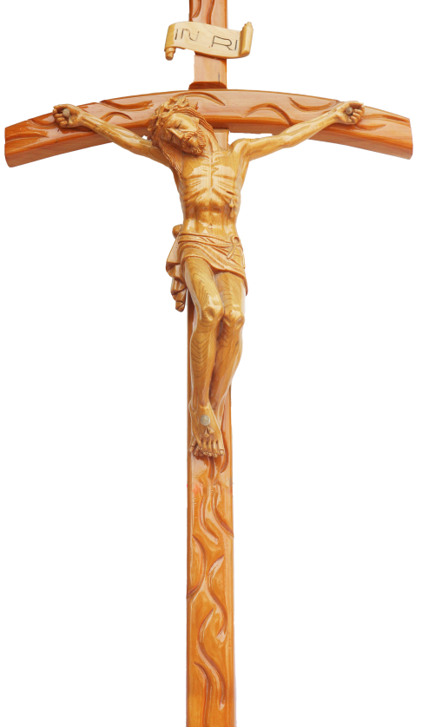
LỜI NGUYỆN TÍN HỮU
Anh chị em thân mến, Phúc thay người đặt niềm tin vào Đức Chúa, và có Đức Chúa làm chốn nương thân. Cùng với tất cả những ai đặt niềm tin vào Chúa là Đấng ban hạnh phúc thật sự cho mọi người, chúng ta cùng tha thiết nguyện xin.

Slide 53
Hiến Lễ Tinh Tuyền Đinh Công Huỳnh

Slide 54
Tk1: Đoàn con biết lấy chi dâng lên, chỉ có tấm bánh với rượu nho tinh tuyền dâng Ngài làm hy lễ sớm hôm huyền thiêng.

Slide 55
** Giờ đây bao trái tim đơn sơ, nguyện Chúa nối kết trong tình yêu chân thành, xin được hòa tan với bánh thơm rượu ngon.

Slide 56
Đk: Xin kính dâng này bánh trắng tinh hương, từ lúa miến nương đồng. Xin tiến lên rượu thánh rất thơm tho, làm bởi những trái nho.

Slide 57
Tk2: cùng dâng lên trước ngai cao sang, tình mến rực cháy trong tình Chúa đêm ngày, xin Ngài nhận đây những lễ dâng thành tâm.

Slide 58
** Nguyện xin như nến soi lung linh, quyện với khói trắng bay về nơi thiên đình, dâng Ngài niềm mơ ước thiết tha ngày đêm.

Slide 59
Đk: Xin kính dâng này bánh trắng tinh hương, từ lúa miến nương đồng. Xin tiến lên rượu thánh rất thơm tho, làm bởi những trái nho.

Slide 63
Lạy Cha trên trời/ Xin cho ơn đức tin mà Cha ban tặng chúng con/ trong Chúa Giêsu Kitô Con Cha/ và Anh của chúng con/ cùng ngọn lửa đức ái được thắp lên trong tâm hồn chúng con bởi Chúa Thánh Thần/

Slide 64
khơi dậy trong chúng con niềm hy vọng hồng phúc/ hướng về Nước Cha trị đến/ Xin ân sủng Cha biến đổi chúng con/ thành những người miệt mài vun trồng hạt giống Tin Mừng/

Slide 65
Ước gì những hạt giống ấy/ biến đổi từ bên trong nhân loại và toàn thể vũ trụ này/ trong khi vững lòng mong đợi trời mới đất mới/ lúc mà quyền lực Sự Dữ sẽ bị đánh bại/ và vinh quang Cha sẽ chiếu sáng muôn đời/

Slide 66
Xin cho ân sủng của Năm Thánh này/ khơi dậy trong chúng con/ là Những Người Lữ Hành Hy Vọng/ niềm khao khát kho tàng ở trên trời/ đồng thời cũng làm lan tỏa trên khắp thế giới/

Slide 67
niềm vui và sự bình an của Đấng Cứu Chuộc chúng con/ Xin tôn vinh và ngợi khen Cha là Thiên Chúa chúng con/ Cha đáng chúc tụng mãi muôn đời. Amen.

Slide 70
Ca Nguyện Hiệp Lễ Phúc Thật Giữa Đời Huỳnh Minh Kỳ

Slide 71
Tk1: Phúc cho những ai có tinh thần nghèo khó, bởi vì Nước Trời Chúa ban cho là của họ. Phúc cho những ai chính tâm nhân đức hiền hòa, vì họ sẽ được đất nước luôn làm cơ nghiệp.

Slide 72
Đk: Lạy Chiên Thiên Chúa con đang lắng tai nghe lời, Ngài dạy cho con tám mối phúc thật giữa đời. Lạy Chiên Thiên Chúa cho con niềm tin kiên vững, chứng nhân Tin Mừng là đường phúc vinh Nước Trời.

Slide 73
Tk2: Phúc cho những ai sống đau buồn chẳng than khóc, vì họ sẽ được Chúa ban cho niềm ủi an. Phúc cho những ai khát khao công chính hòa bình, vì họ sẽ được Chúa xuống ơn lành no thỏa.

Slide 74
Đk: Lạy Chiên Thiên Chúa con đang lắng tai nghe lời, Ngài dạy cho con tám mối phúc thật giữa đời. Lạy Chiên Thiên Chúa cho con niềm tin kiên vững, chứng nhân Tin Mừng là đường phúc vinh Nước Trời.

Slide 75
Tk3: Phúc cho những ai biết hay dủ lòng thương xót, vì họ sẽ được Chúa ban cho lòng xót thương. Phúc cho những ai biết luôn luôn sống sạch trong, vì họ sẽ được thấy Chúa nơi cuộc sống này.

Slide 76
Đk: Lạy Chiên Thiên Chúa con đang lắng tai nghe lời, Ngài dạy cho con tám mối phúc thật giữa đời. Lạy Chiên Thiên Chúa cho con niềm tin kiên vững, chứng nhân Tin Mừng là đường phúc vinh Nước Trời.

Slide 77
Tk4: Phúc cho những ai sống trong thuận hòa yêu mến, vì họ sẽ được Chúa ban cho làm con Ngài. Phúc cho những ai sống cho công chính hòa bình, vì này nước trời Chúa hứa ban là của họ.

Slide 78
Đk: Lạy Chiên Thiên Chúa con đang lắng tai nghe lời, Ngài dạy cho con tám mối phúc thật giữa đời. Lạy Chiên Thiên Chúa cho con niềm tin kiên vững, chứng nhân Tin Mừng là đường phúc vinh Nước Trời.

Slide 79
Tk5: Phúc cho các con những khi người đời ghen ghét, và bị bách hại bởi chưng khi họ ghét Thầy. Phúc cho các con nếu ai vu khống đặt điều, thì lòng hãy vui Chúa sẽ ban thưởng Nước Trời.

Slide 80
Đk: Lạy Chiên Thiên Chúa con đang lắng tai nghe lời, Ngài dạy cho con tám mối phúc thật giữa đời. Lạy Chiên Thiên Chúa cho con niềm tin kiên vững, chứng nhân Tin Mừng là đường phúc vinh Nước Trời.

Slide 82
Ca Kết Lễ Xin Vâng Lm Mi Trầm

Slide 83
Tk1: Mẹ ơi! đời con dõi bước theo Mẹ, lòng con quyết noi gương Mẹ, xin Mẹ dạy con hai tiếng Xin Vâng.

Slide 84
**: Mẹ ơi! đường đi trăm ngàn nguy khó, hiểm nguy dâng tràn đây dó. Xin Mẹ dạy con hai tiếng Xin Vâng

Slide 85
Đk: Xin Vâng. Mẹ dạy con hai tiếng Xin Vâng. Hôm qua hôm nay và ngày mai. Xin Vâng Mẹ dạy con hai tiếng Xin Vâng. Hôm nay tương lai và suốt đời.

Slide 86
Tk2: Mẹ ơi! Ðời con dõi bước theo Mẹ, lòng con quyết noi gương Mẹ, xin Mẹ dạy con hai tiếng Xin Vâng.

Slide 87
**: Mẹ ơi! đường đi phủ đầy bóng tối, bẫy chông giăng tràn muôn lối. Xin Mẹ dạy con hai tiếng Xin Vâng.

Slide 88
Đk: Xin Vâng. Mẹ dạy con hai tiếng Xin Vâng. Hôm qua hôm nay và ngày mai. Xin Vâng Mẹ dạy con hai tiếng Xin Vâng. Hôm nay tương lai và suốt đời.

